Slide 1
연구실 활동 보고서
이서현, 조은영

Slide 2
01
지난번 계획
 | 8/7 | 8/8 | 8/9 | 8/10 | 8/11 | 8/12 | 8/13
실험환경구축
Navigation 마무리&좌표설정
Jetson nano&snowboy 융합

Slide 3
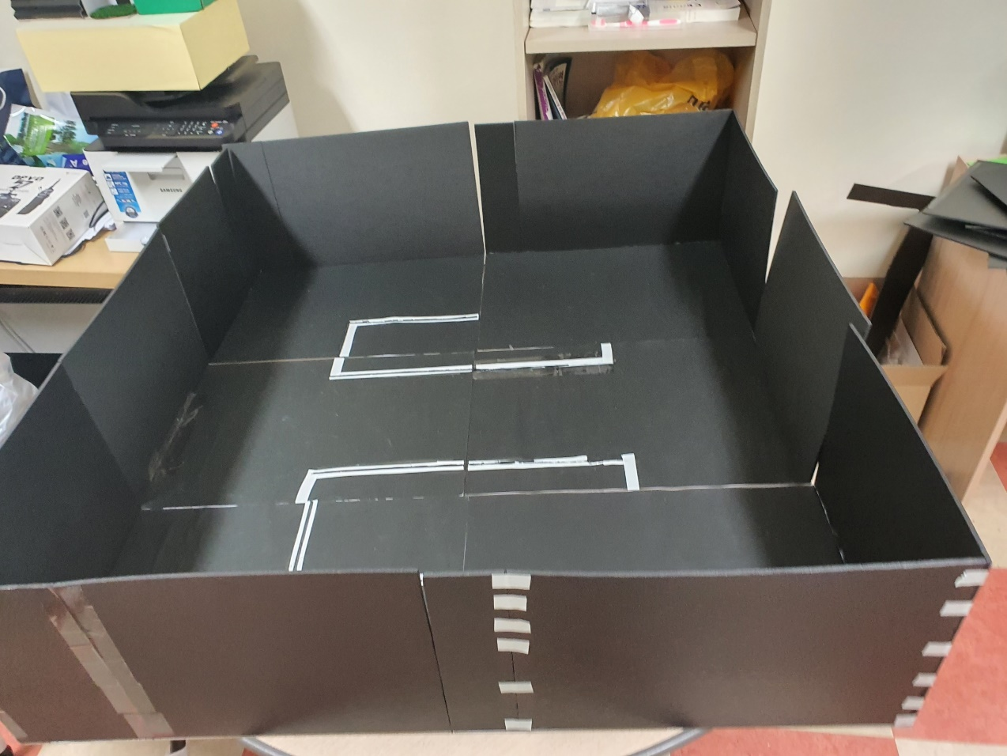
02
실험환경구축

Slide 4
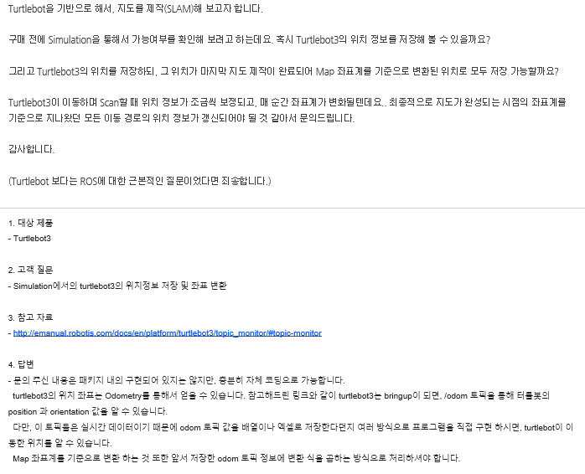
03
좌표변환

Slide 5
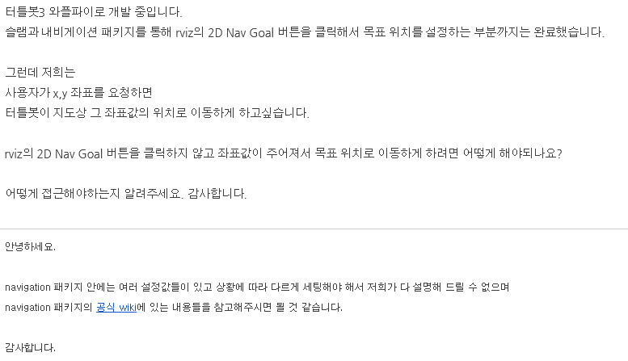

Slide 6
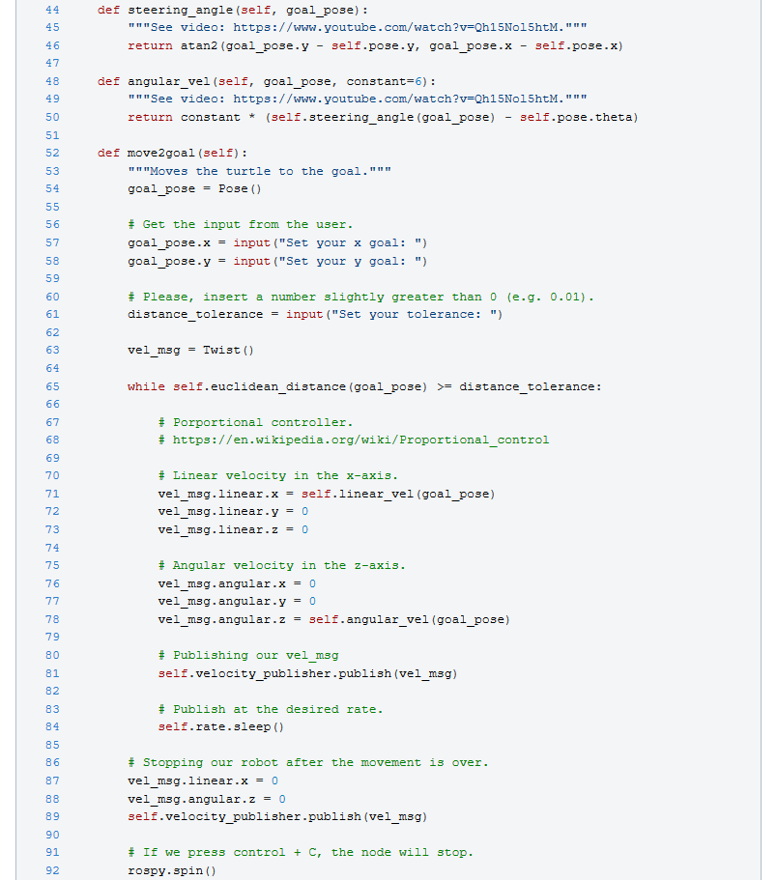
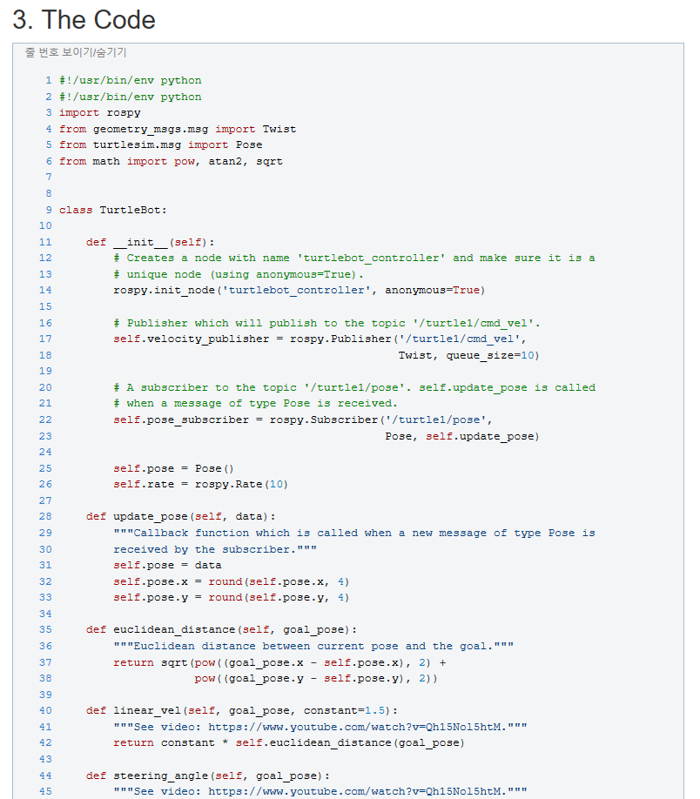
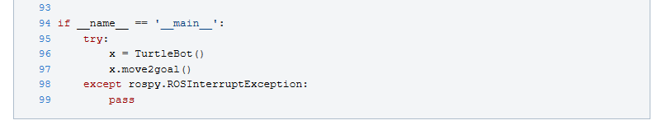
http://wiki.ros.org/turtlesim/Tutorials
http://wiki.ros.org/turtlesim/Tutorials/Go%20to%20Goal

Slide 7
https://youtu.be/Vd2fqvcC6MQ

Slide 8
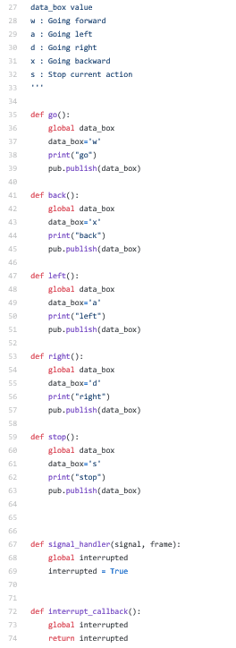
04
새로운 발상
3번 집 좌표
1번 집 좌표
2번 집 좌표
https://github.com/IRaC-Lab/snowboy_ros_speech_recognition/blob/master/voice_trans.py

Slide 9
05
앞으로 계획
좌표변환 (서현, 은영)
구현한 좌표변환 파일을 Jetson nano에 적용 (서현, 은영)
TOEIC, GSAT, 제어이론 (은영)
★ 표시되어있는 것은 무슨 일이 있어도 꼭 할 것…

Slide 10
감사합니다

